Slide 1
Тема. Уравнение.
Математика
2 класс
УМК «НАЧАЛЬНАЯ ИННОВАЦИОННАЯ ШКОЛА»
Презентацию к уроку составила
учитель I квалификационной категории
МБОУ СОШ № 40
РСО- Алания г. Владикавказ
Демченко Инна Владимировна

Slide 2


Slide 3
40, 44, 47, 70, 77, 74

Slide 4
3 + 4
2 + 6
9 – 4
8 – 3
17 – 4
25 + 20
4 + 3
2 + 7
9 – 6
5 – 3
17 + 1
20 + 2
=
<
>
>
<
>

Slide 5
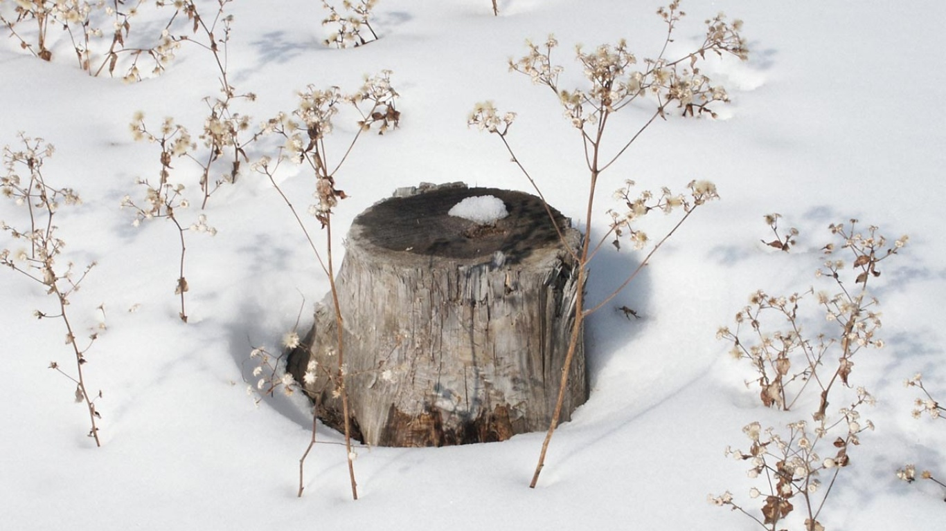
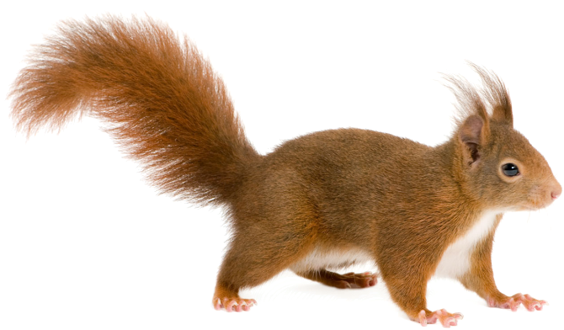



4
5
2 +
3
6

Slide 6
a
5 +
4
3
Буквенное выражение
а
b
c
d
k
x
y
z

Slide 7
k
+ 7 =
14
k
- 7 =
если, k =
7

Slide 8
7
+ 7 =
14
k
- 7 =
0
если, k =
7

Slide 9
k
+ 7 =
17
k
- 7 =
если, k =
10

Slide 10
10
+ 7 =
17
k
3
- 7 =
если, k =
10

Slide 11
X + 3 = 10
X
=
10 - 3
X
=
7
7
+
3
=
10
10
=
10

Slide 12
Физкультминутка.

Slide 13
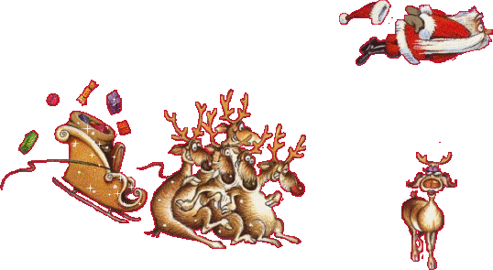




Slide 14



Slide 15



Slide 17

Спасибо за урок!

Slide 18
Список используемых источников
Литература
Учебник по математике. М.И.Моро. 2 ч. М. Просвещение. 2011 (школа России)
Источники иллюстраций:
http://images.yandex.ru/

